Slide 1
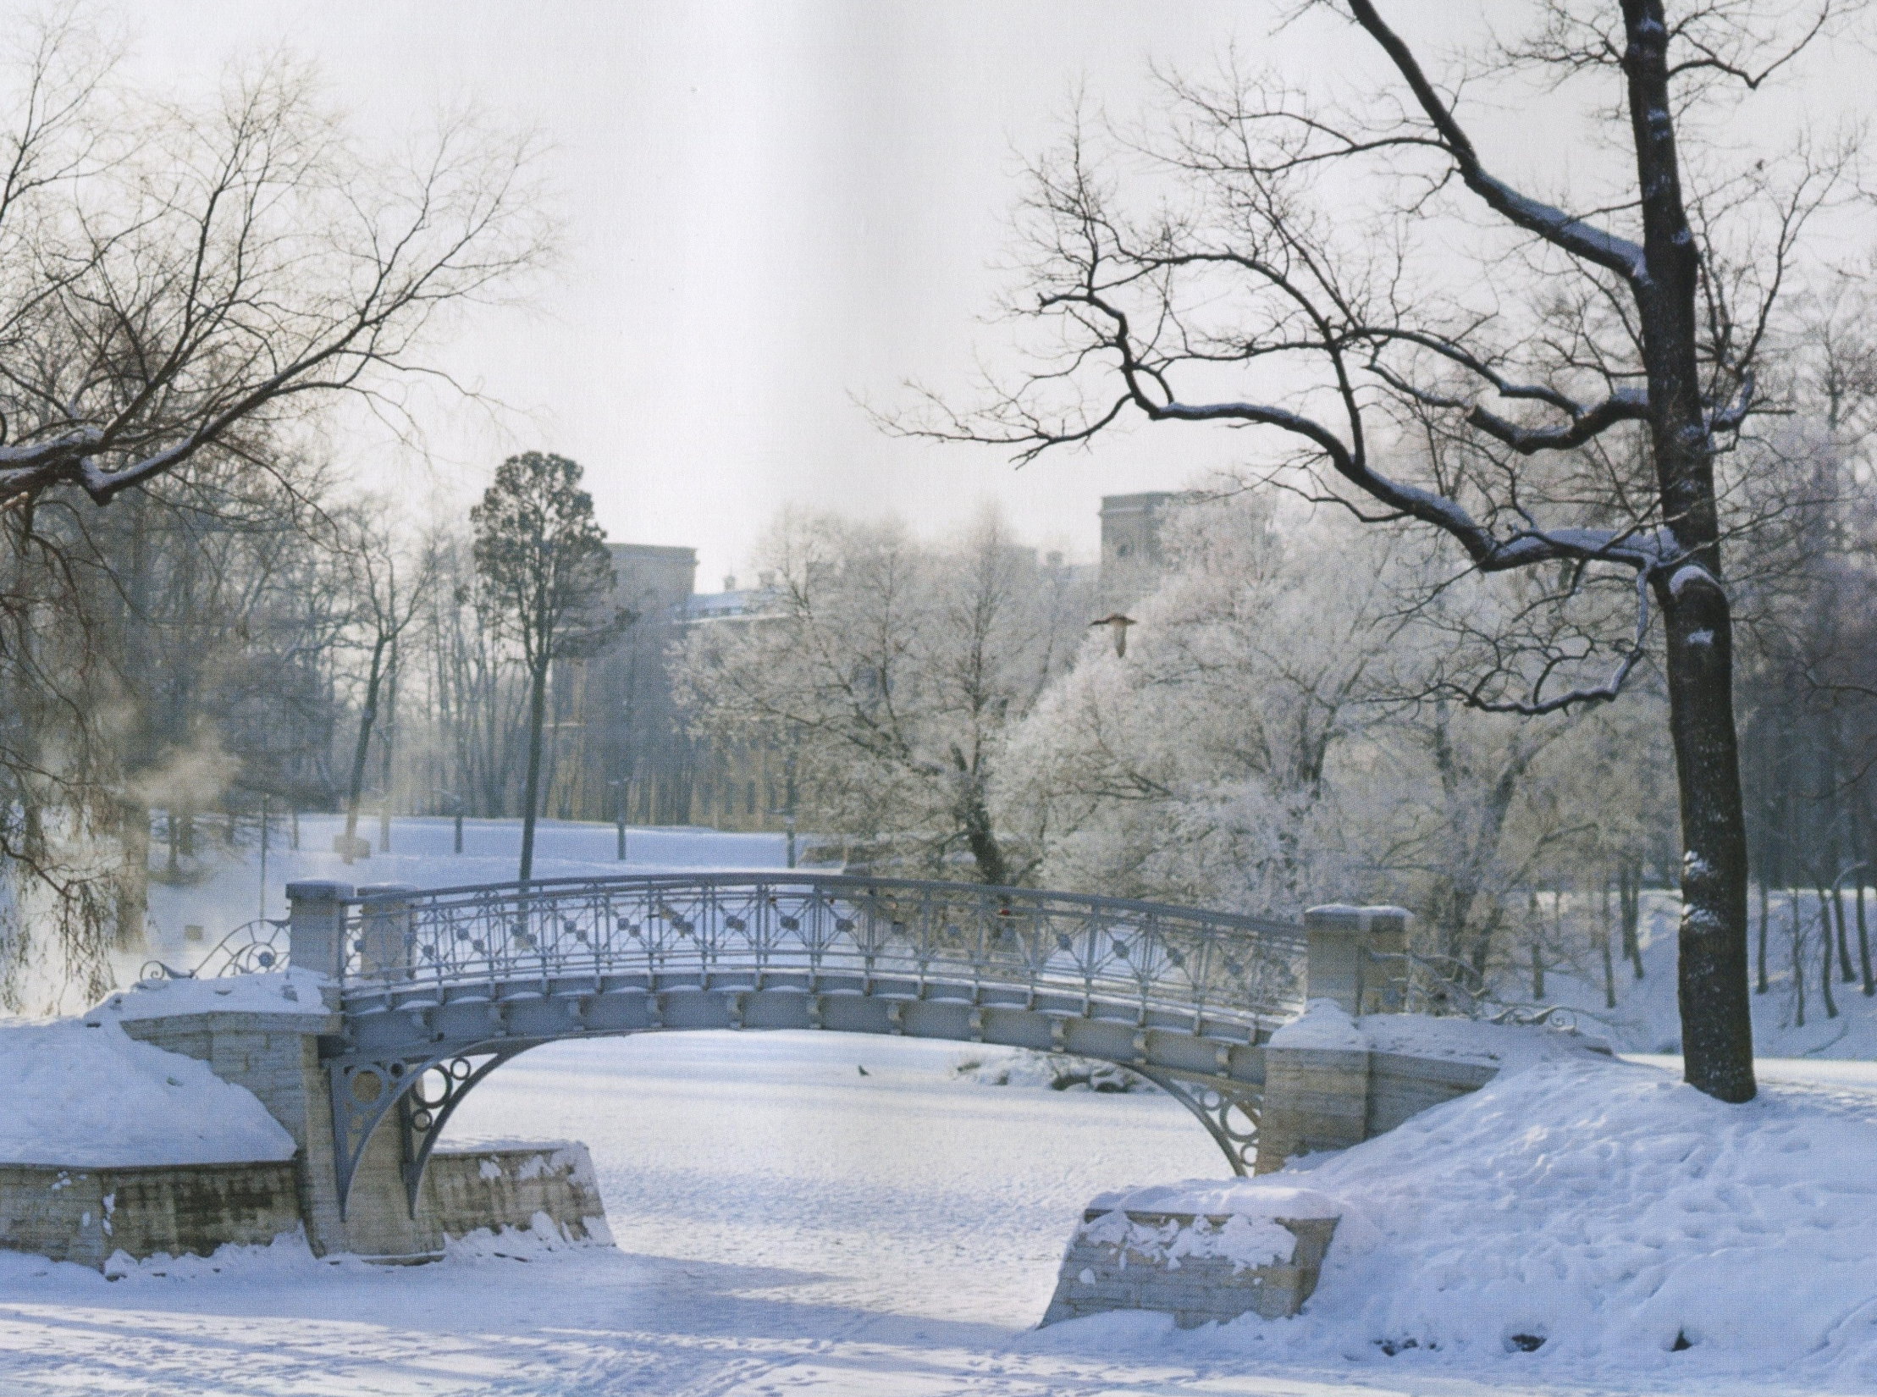
Заседание межведомственной комиссии по охране труда администрации Гатчинского муниципального района
15 декабря 2016 года
.г.Гатчина
О состоянии охраны труда в Ленинградской области
и организациях Гатчинского муниципального района
за период 9 месяцев 2016 года.
Актуальные вопросы охраны труда и производственной безопасности.
Отдел муниципального контроля администрации Гатчинского муниципального района т. 93- 364

Slide 2
Состояние производственного травматизма за 9 месяцев 2016 года в сравнении с аналогичным периодом 2015 г.
Страховых несчастных случаев на производстве | Ленинградская область | Гатчинский район
Всего | 368 / 321 | 49 / 44
в том числе со смертельным исходом | 15/10 | 3 / 1
в том числе с тяжелым исходом | 39 / 41 | 4 / 5
впервые выявленных профессиональных заболеваний | 29 / 27 | 0 / 0

Slide 3
Структура тяжести полученных повреждений 2016 год.
несчастные случаи на производстве | Ленинградская область % | Количество Пострадавших |  | Гатчинский район %
 |  | Лен. Обл. | Гатчинский район
легкие | 84,1% | 270 | 38 | 86,3
с тяжелым исходом | 12,8 | 41 | 5 | 11,4
со смертельным исходом | 3,1 | 10 | 1 | 2,3
всего | 100% | 321 | 44 | 100%
Коэффициент тяжести несчастных случаев сохраняется на протяжении ряда лет
на достаточно высоком уровне и составляет 76 дней, что значительно выше показателя за 2015 год (для сравнения: за 9 мес. 2015 года - 66,8 дней).

Slide 4
01-20
ООО «Строительная техника» ( Ставропольский край)
01-19
ООО«Строительно-производственная компания А»
ООО «Ёорис Иде»
ООО «Рубин»
ООО«Фабрика картонно- бумажных изделий»
НИЦ «Курчатовский институт» ФБГУ «ПИЯФ»
01-21
МБУ «Централизованная библиотечная система города Гатчина»
ПАО «Ленэнерго» г.Сосновый бор.
ООО « МАПГАЗСТРОЙ»п.Тайцы
НЦИ «Курчатовский институт «ФГБУ «ПИЯФ»
ООО «Передвижная мех колонна –А» -2
С-пб ГБУЗ«Психиатрическая больница им.Кащенко»
Динамика смертельных несчастных случаев не связанных с производством
2010 г. - 13 2012 г. - 7 2014 г. - 10 2016 г. - 7
2011 г. - 4 2013 г. - 4 2015 г. - 2

Slide 5
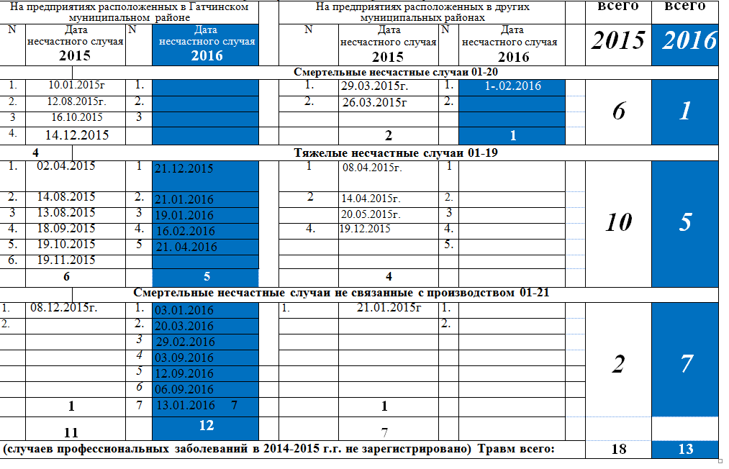
Справочные данные по производственному травматизму в Гатчинского муниципального района
( 2015 год по сравнению с аналогичным периодом 2016 года.)

Slide 6
Проект решения
Рекомендовать руководителям промышленных и сельскохозяйственных предприятий и учреждений Гатчинского муниципального района:
Организовать работу по проведению специальной оценки условий труда в соответствии с требованиями Федерального закона от 28 декабря 2013 г. № 426-ФЗ, приказа Минтруда России от 24 января 2014 г. № 33н «Об утверждении Методики проведения специальной оценки условий труда».
Результаты проведённой специальной оценки условий труда применять для разработки и реализации мероприятий, направленных на улучшение условий труда.
Обеспечить организацию и проведение производственного контроля с применением лабораторно-нструментальных исследований на рабочих местах в полном объеме действующих производственных факторов.
Обеспечить организацию и регулярное проведение предварительных и периодических осмотров работников, обеспечив нормативную их периодичность в соответствии с Приказом Министерства здравоохранения и социального развития Российской Федерации от 12 апреля 2011 г. N 302н.
Обеспечить организацию и проведение обучения руководителей предприятий и работников по вопросам охраны и гигиены труда и профилактики профессиональных заболеваний.
Обеспечить финансирование мероприятий по улучшению условий труда в соответствии с требованиями ст.226 Трудового кодекса Российской Федерации.
Принять меры по обеспечению работников сертифицированной специальной одеждой, специальной обувью и другими средствами индивидуальной защиты.
Принять все меры по недопущению несчастных случаев на производстве.
В целях побуждения работодателей к безусловному выполнению требований законодательства, связанных с обеспечением безопасности труда, продолжить практику включения вопросов охраны труда в повестки дня совещаний, проводимых по всем отраслям производства.
Рекомендовать стороне профессиональных союзов:
- Совершенствовать систему общественного контроля за состоянием условий и охраны труда в Гатчинском районе;
- Оказывать правовую поддержку работникам по вопросам возмещения вреда, причинённого здоровью пострадавших вследствие производственных травм и профессиональных заболеваний.

Slide 7
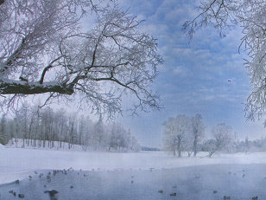

Slide 8


Slide 9

Поздравляем с Новым годом
Уважаемых коллег!
Унесет пусть все невзгоды
Этот прошлогодний снег.
Пусть любимая работа
Будет в радость вам всегда,
Лишь приятные заботы
Вам на долгие года!

